Slide 1
¿Qué es Docker?

Slide 2
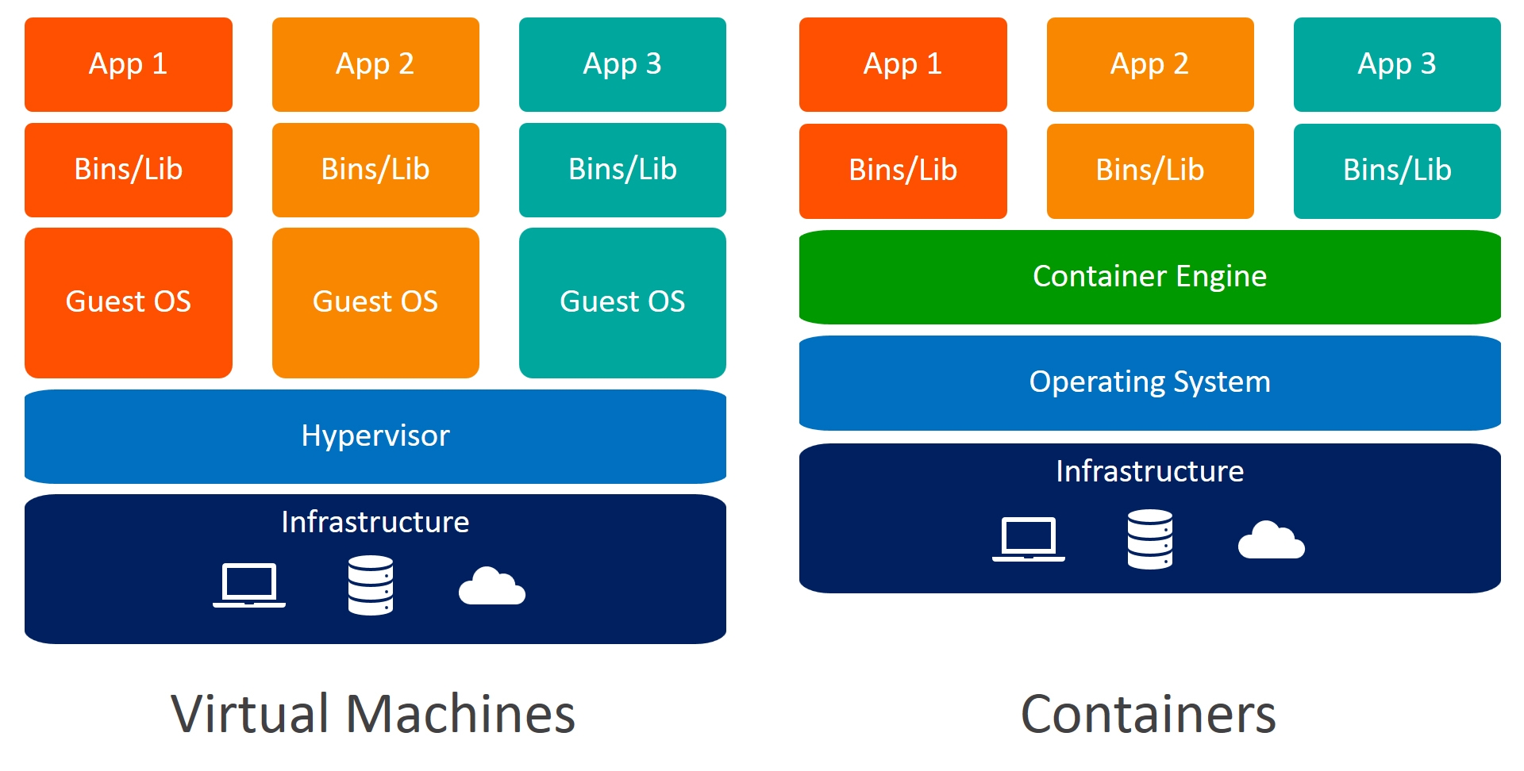
Diferencias entre un contenedor y un VM

Slide 3
Instalación
Instalar en Windows o Mac:
Docker Desktop
Instalar en ubuntu :
curl -sSL https://get.docker.com/ | sh
Docker compose:
curl -L "https://github.com/docker/compose/releases/download/1.26.0/docker-compose-$(uname -s)-$(uname -m)" -o /usr/local/bin/docker-compose
chmod +x /usr/local/bin/docker-compose

Slide 4
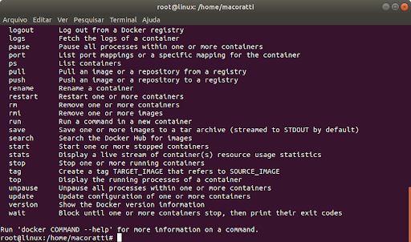
Comandos básicos

Slide 5
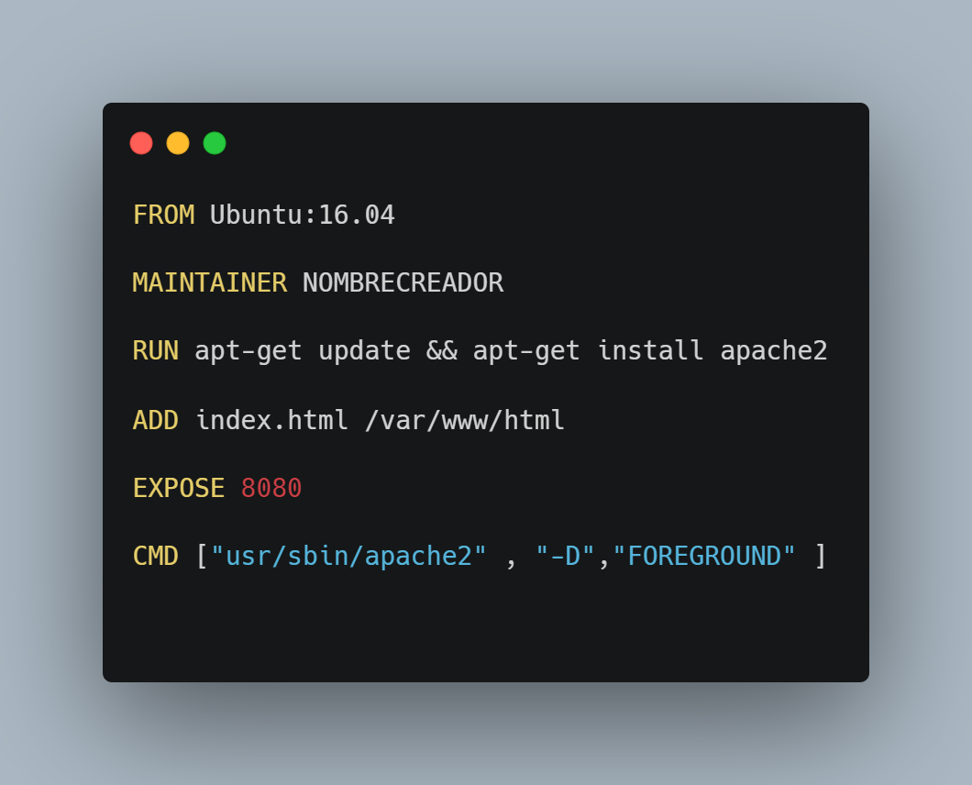
Dockerfile

Slide 6
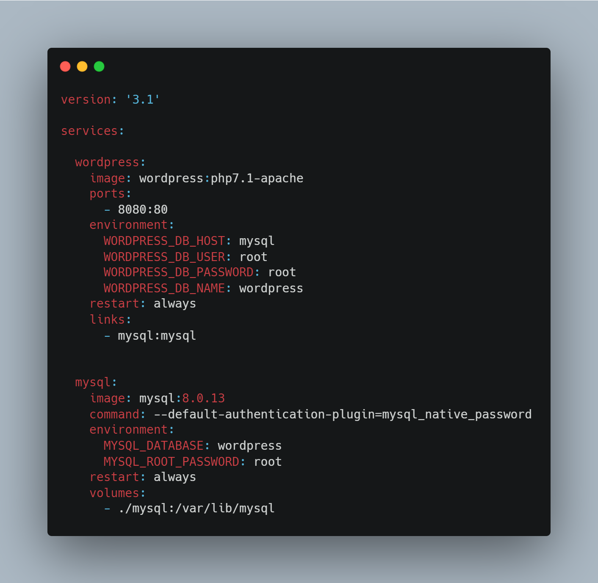
Docker Compose

